Slide 1
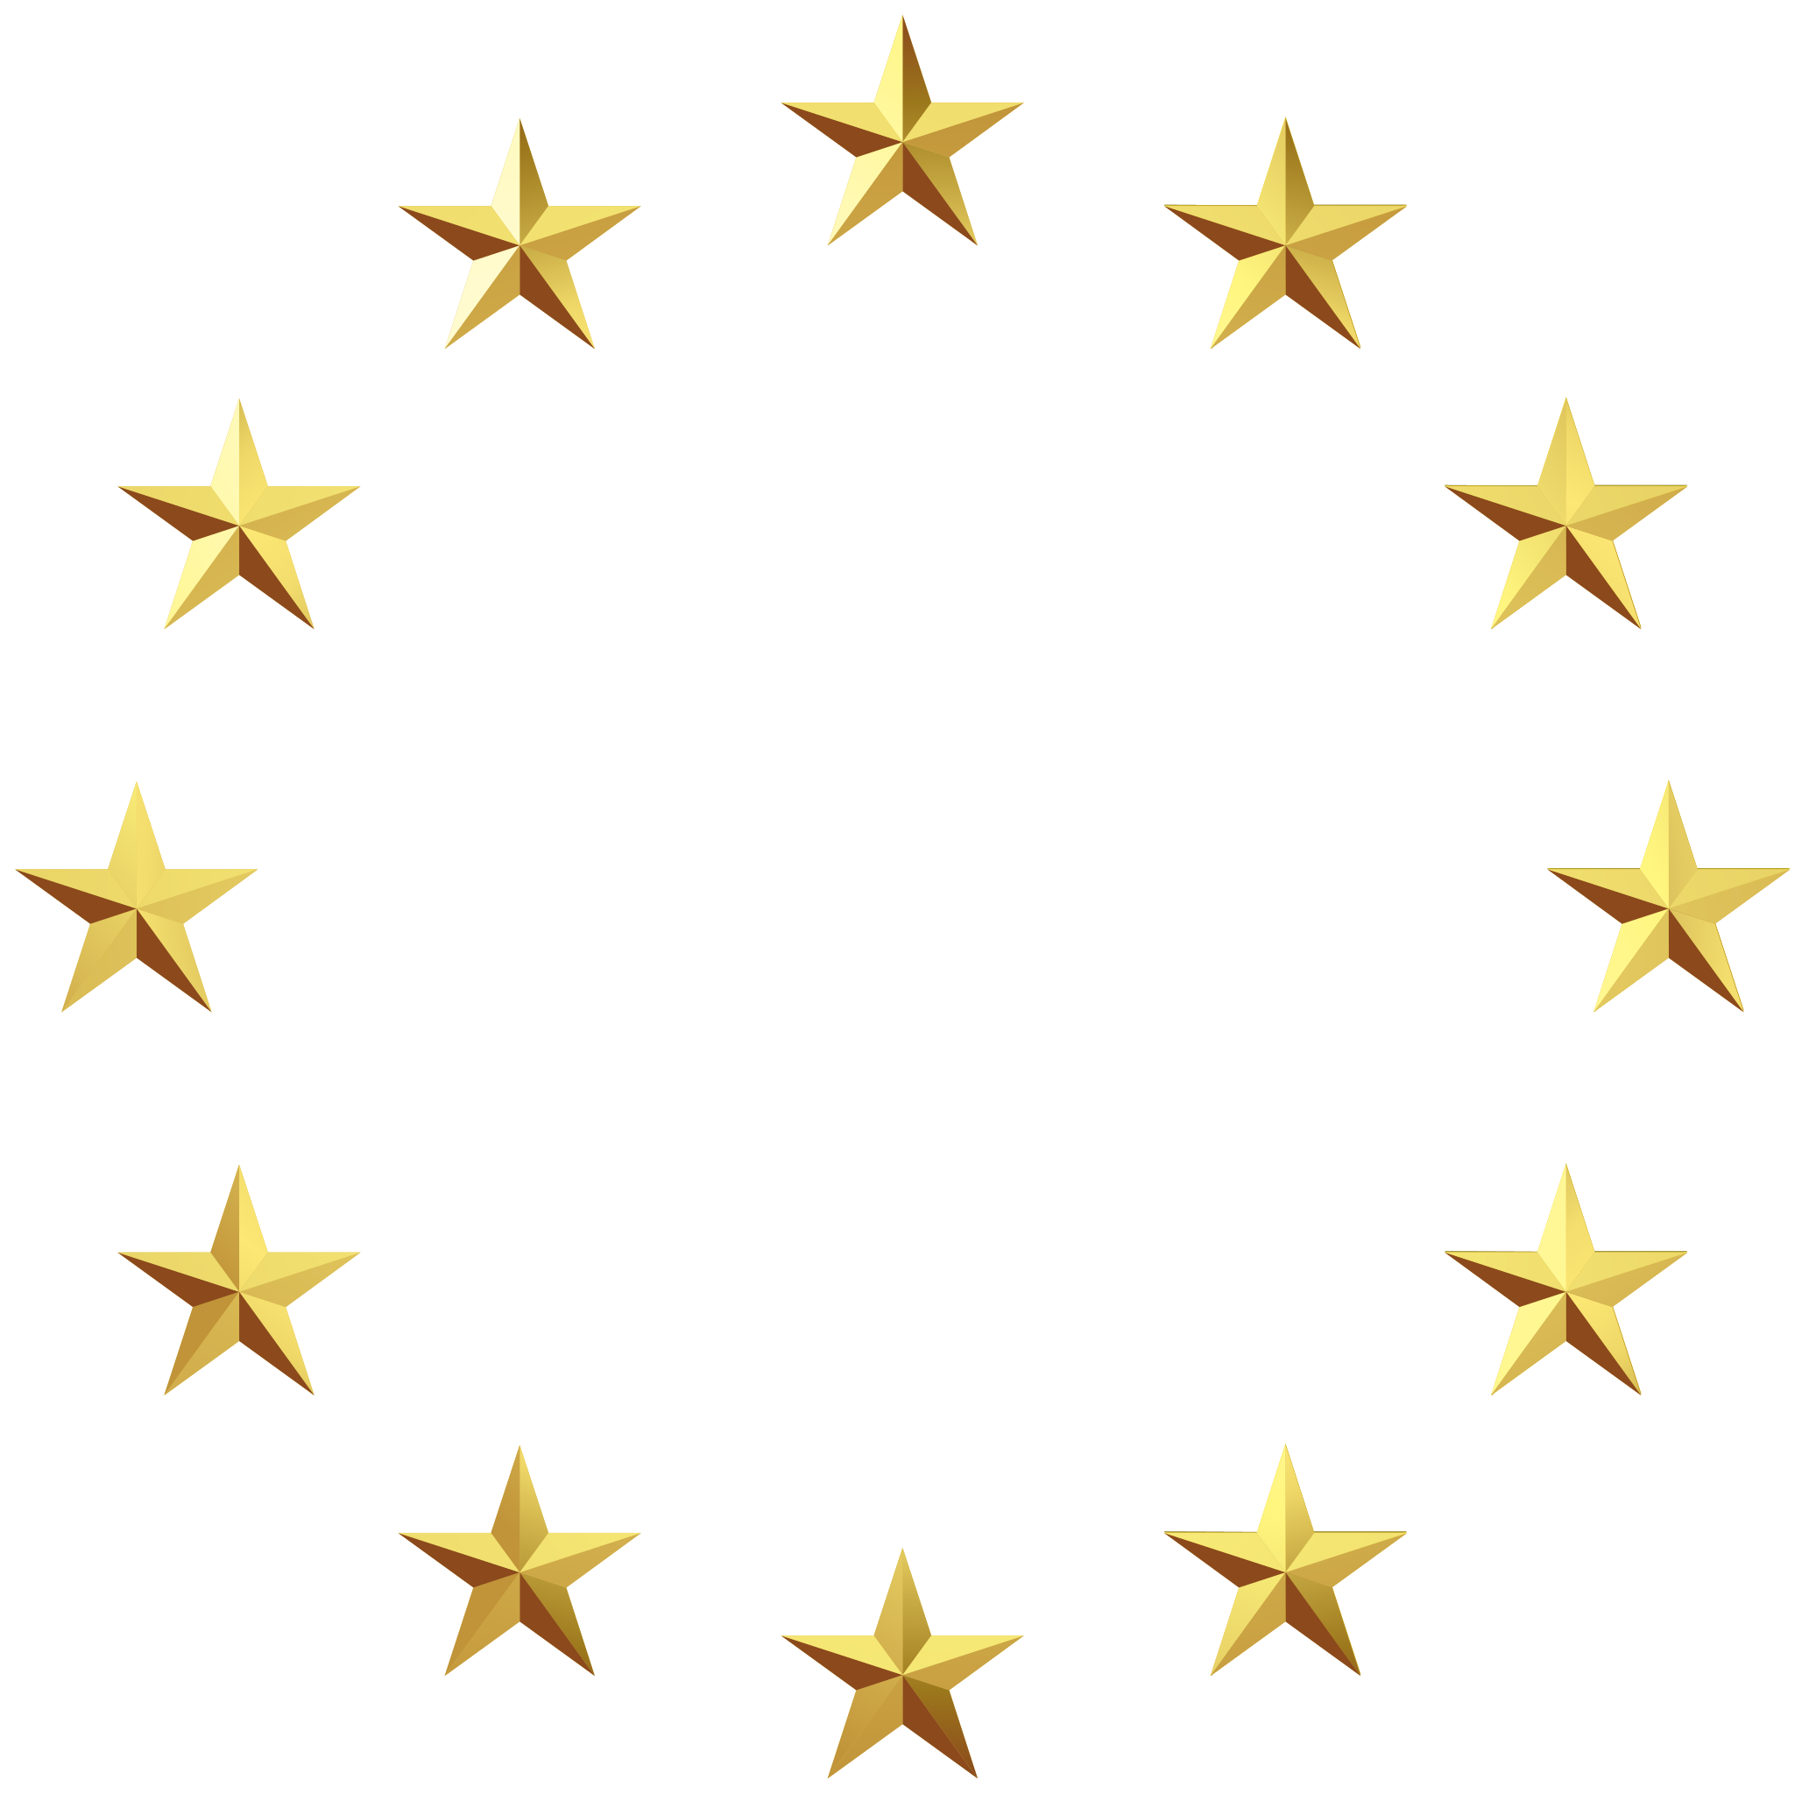

UNIUNEA EUROPEANĂ
Danete Raul
Dănoiu Antonie
Predescu Andrei
Stanciu David

Slide 2
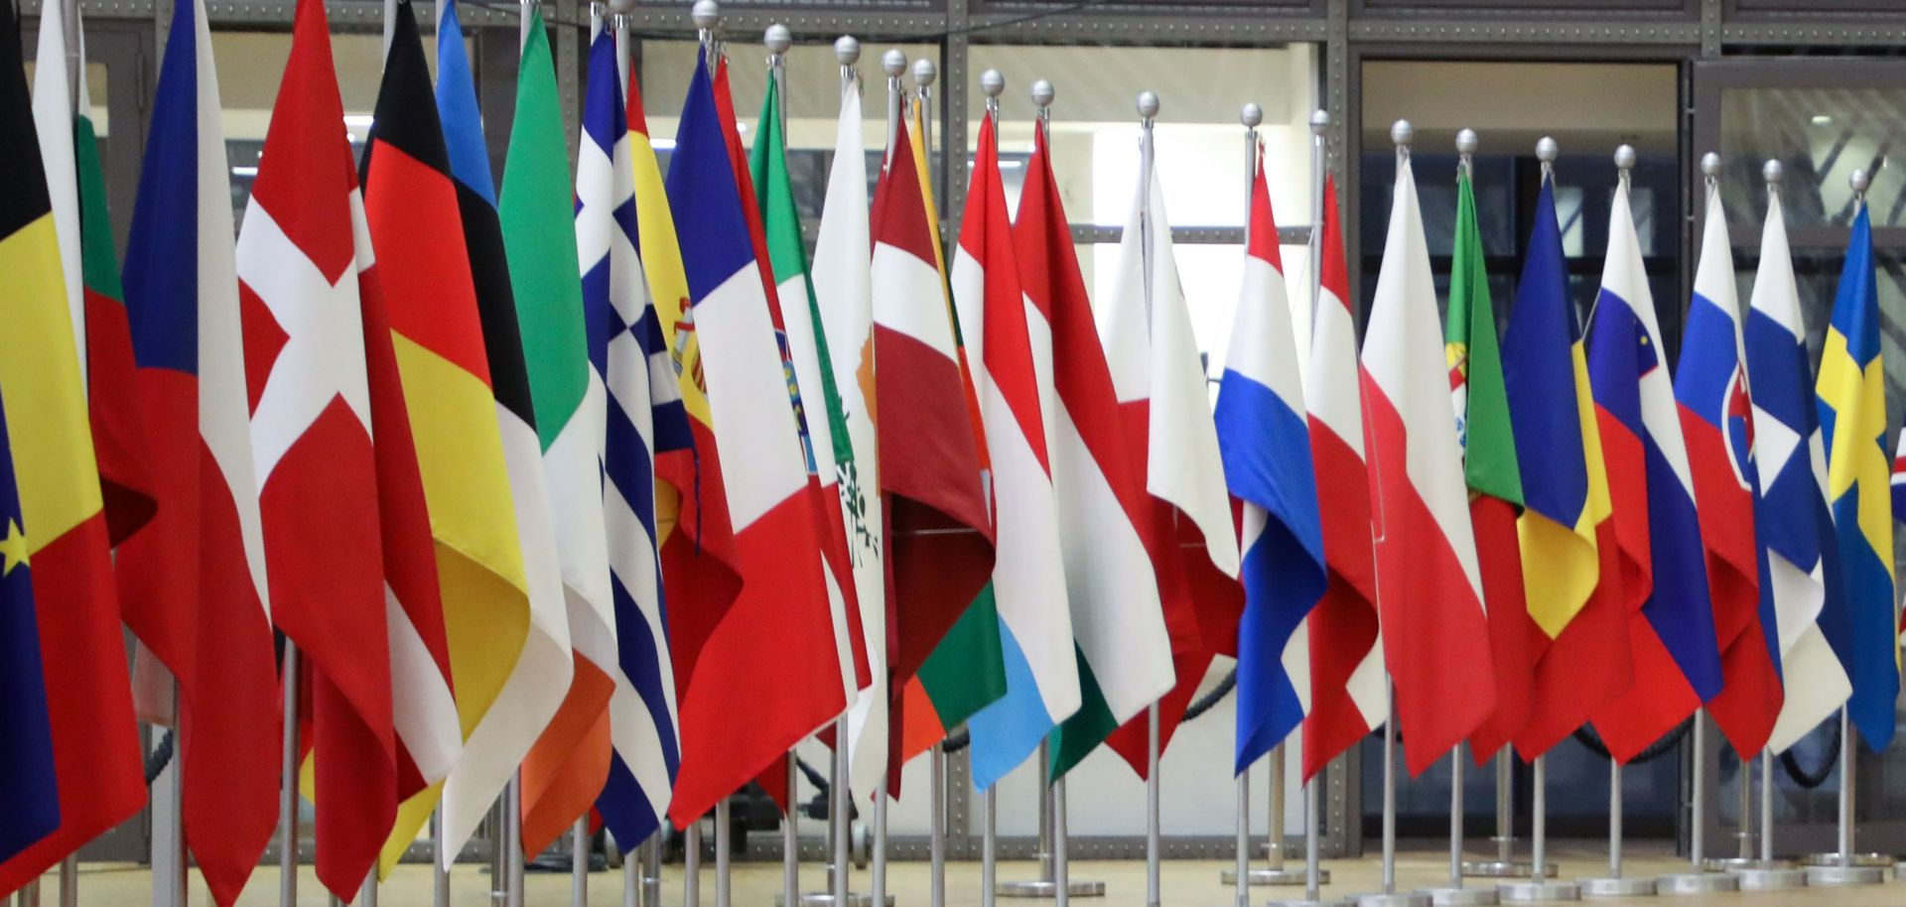
Originea Uniunii Europene
Uniunea Europeană reprezintă o adunare a eforturilor de integrare europeană, avându-și originile în ideea că o Europă unită ar contribui la prevenirea conflictelor devastatoare. Tratatul de la Roma, semnat în 1957, a fost un pas crucial în acest proces, reunind șase țări fondatoare: Belgia, Franța, Germania, Italia, Luxemburg și Olanda. De-a lungul anilor, Uniunea Europeană s-a extins pentru a include noi membri. Marea Britanie, Danemarca și Irlanda au aderat în 1973, urmate de Grecia în 1981 și Spania și Portugalia în 1986. Alte state, cum ar fi Austria, Finlanda și Suedia, s-au alăturat în 1995. În 2004, un număr semnificativ de țări, inclusiv Ungaria, Polonia și Cehia, au devenit membri, iar în 2007, România și Bulgaria au aderat la rândul lor.

Slide 3
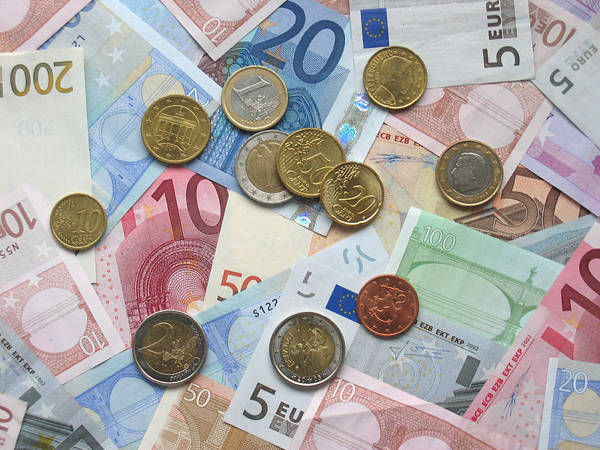
Obiectivele Uniunii Europene
Obiectivele inițiale ale Uniunii Europene au fost axate pe crearea unei piețe comune, care să permită libera circulație a bunurilor, serviciilor, capitalurilor și persoanelor între statele membre. Mai târziu, accentul s-a mutat către crearea unei Uniuni Economice și Monetare, cu introducerea monedei unice, euro, în 2001, marcând o nouă etapă în integrarea economică a Uniunii Europene. Acompaniată de înființarea Băncii Europene, adoptarea euro a consolidat piața internă și a facilitat comerțul și investițiile transfrontaliere.

Slide 4
Etapele integrării economice în Uniunea Europeană
Uniunea Europeană a avansat de la o piață comună la o integrare mai profundă, care include aspecte economice, politice și sociale. Acest proces a implicat armonizarea regulilor și standardelor între statele membre și consolidarea cooperării în domenii precum politica fiscală și socială.

Slide 5
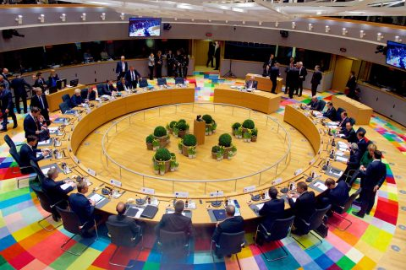
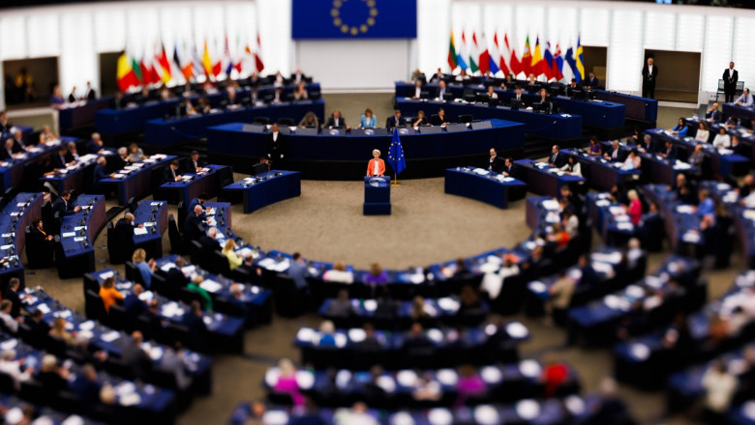
Instituțiile Uniunii Europene
Instituțiile Uniunii Europene, cum ar fi Consiliul European, Parlamentul European și Comisia Europeană, sunt responsabile de luarea deciziilor, implementarea politicilor și reprezentarea intereselor UE. Aceste instituții funcționează într-un cadru de colaborare și control reciproc pentru a asigura funcționarea eficientă a UE.

Slide 6
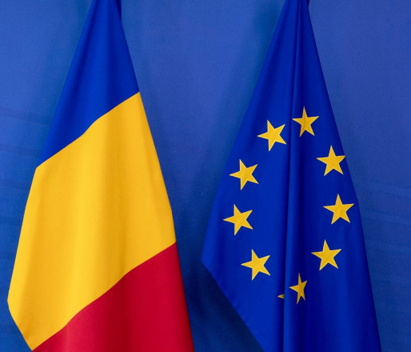
Integrarea României în Uniunea Europeană
România a avut un parcurs complex în procesul său de integrare în Uniunea Europeană. De la semnarea Acordului de Asociere în 1995 până la aderarea efectivă în 2007, țara a trebuit să facă față unor cerințe riguroase. Aceste cerințe au inclus reforme extinse în domeniul legislației, economiei și administrării publice, precum și armonizarea standardelor și reglementărilor cu cele ale UE.

Slide 7
Concluzii și Perspective
Uniunea Europeană rămâne un model de integrare regională de succes, cu o influență considerabilă la nivel global. Extinderea continuă a UE și consolidarea integrării sale politice și economice reprezintă principalele direcții strategice pentru viitor. Cu toate provocările sale, UE rămâne un simbol al colaborării și solidarității europene.

Slide 8
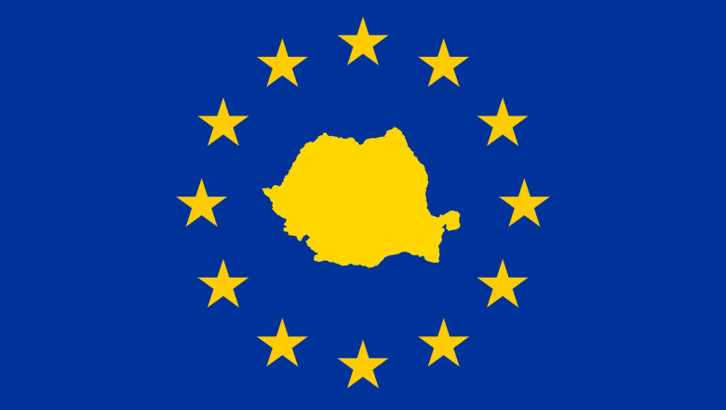
Mulțumim pentru atenție!

